Slide 1
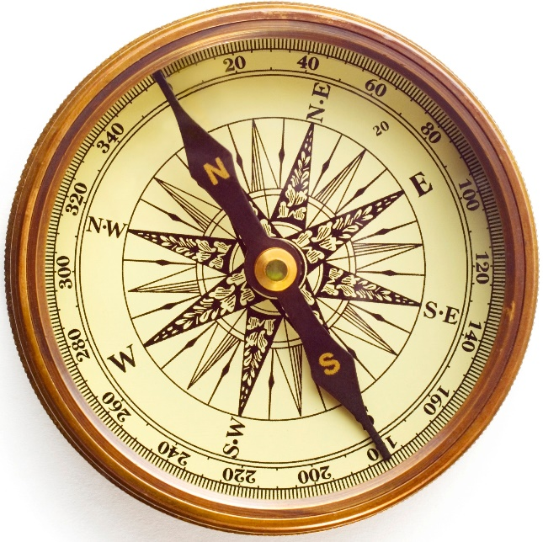
Missie - Visie

Slide 2
Vandaag
Wat is missie en visie?
Missie en visie bepalen a.d.h.v. reclame
Missie en visie bepalen a.d.h.v. de website

Slide 3
Wat is missie en visie?
Missie
Waarden en identiteit. Wie zijn we, wat zijn onze waarden?
Wat is ons werkterrein?
Wat is ons bestaansrecht?
Welke betekenis hebben wij voor onze stakeholders?
Wat zijn onze normen, waarden en overtuigingen?
Wat zijn onze intenties en ambities?

Slide 4
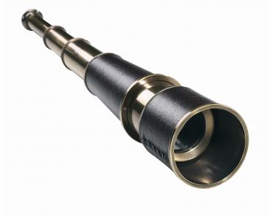
Wat is missie en visie?
Visie
Een kort en helder antwoord op de vraag:
Hoe zien wij onszelf in de wereld van morgen?
Hoe ziet de omgeving van onze organisatie er in de verre toekomst uit?
Wat willen we als organisatie tegen die tijd bereikt hebben?
Langs welke weg gaan we die positie bereiken?

Slide 5
Wat is missie en visie?
Missie | Visie
Waarvoor we staan | Waarvoor we gaan
Gericht op organisatie | Gericht op omgeving
Wie zijn we? | Hoe gaan we met de wereld om?
Identiteit, waarden | Toekomst, droom
Vanuit een lang verleden | Vanuit de verre toekomst
In principe tijdloos | Kan worden bijgesteld

Slide 6
Wat ging er mis? Missie - Visie

Slide 7
Missie en visie bepalen a.d.h.v. reclame

Slide 8
Missie en visie bepalen a.d.h.v. reclame
Missie
Waarden en identiteit. Wie zijn we, wat zijn onze waarden?
“To bring inspiration and innovation to every athlete in the world.”

Slide 9
Missie en visie bepalen a.d.h.v. reclame

Slide 10
Missie en visie bepalen a.d.h.v. reclame
Missie
Waarden en identiteit. Wie zijn we, wat zijn onze waarden?
“het aanbieden van een breed assortiment functionele en goed vormgegeven woonartikelen tegen zulke lage prijzen dat zoveel mogelijk mensen in staat zijn deze producten te kopen.”

